Slide 1
Эволюция развития Человека Умелого
Работу выполнила:
Ученица 9 класса
Чижикова Алина
Руководитель
Чижикова О.Н.

Slide 2
Эволюция человека

Slide 3
Решающим шагом на пути от обезьяны к человеку явилось прямохождение. Одна из групп обезьян, живших 10 – 12 млн. лет назад, дала начало ветви, ведущей к человеку.

Slide 4
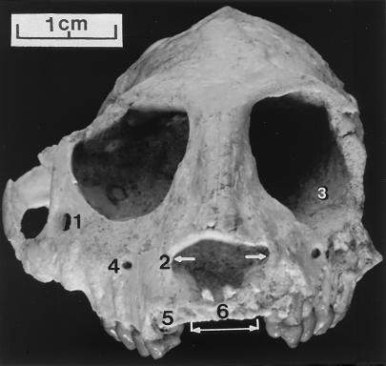
Парапитек
Древнейшими общими предками человека и
человекообразных обезьян (антропоидов)
считают парапитеки
малоспециализированных высших обезьян,
которые вели как древесный,
так и наземный образ жизни.
От них произошла вымершая впоследствии
сборная группа обезьян дриопитеки

Slide 5
Дриопитек
-В длину достигали 60 см;
-брахиаторы;
-масса тела - 20-35 кг.
Где были найдены останки: Западная Европа, Южная Азия, Восточная Африка
Вероятнее всего, обитали на деревьях и питались лесными ягодами и фруктами.

Slide 6
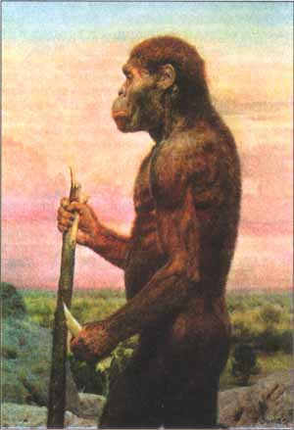
Австралопитек
Около 4 миллионов лет назад, или несколько ранее, появилась группа прямоходящих обезьян, которых современная наука именует австралопитеками. Несмотря на то, что австралопитеки были двуногими, их мозг был не больше, чем у шимпанзе. Эти животные достигли весьма больших успехов на пути эволюции. Они жили в экваториальной Африке в течение по меньшей мере двух миллионов лет. Эпоха австралопитеков длилась примерно столько же, сколько эпоха их наследников рода Homo, из которого впоследствии вышел и наш вид.

Slide 7
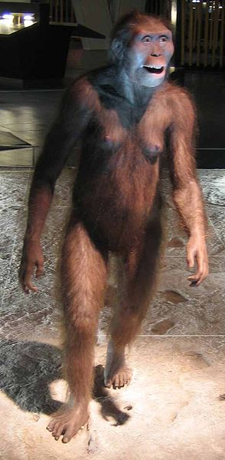
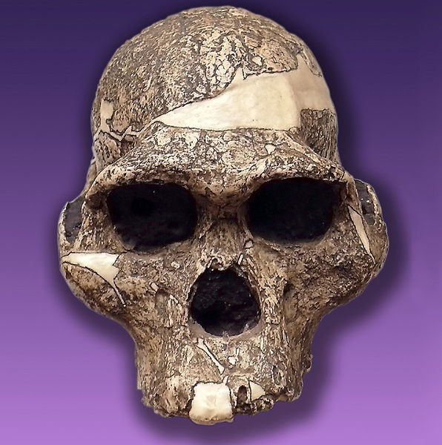
Австралопитеки были всеядны; предположительно для нападения и для защиты употребляли кости животных, палки, камни, возможно, что наиболее развитые виды умели их немного обрабатывать.

Slide 8
Автралопитек африканский

Slide 9
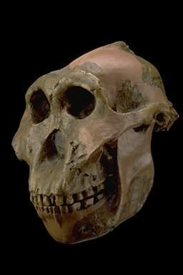
Зинджантроп
Australopithecus boisei
(зинджантроп)
: Обитали в сухих травянистых саваннах. Питались твердой растительной пищей. Практиковали собирательство. Возможно, использовали каменные орудия труда, грубо обработанные, без определенной формы.

Slide 10
Зинджантроп

Slide 11
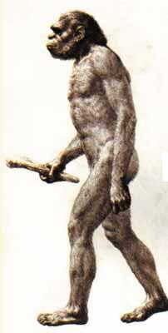
Человек умелый
Человек умелый, судя по найденным останкам, датирующимся 2,6—3,5 млн лет назад, существовал более полумиллиона лет. Масса головного мозга этого гоминида была 650 граммов, что было намного больше, чем у типичных австралопитеков.

Slide 12
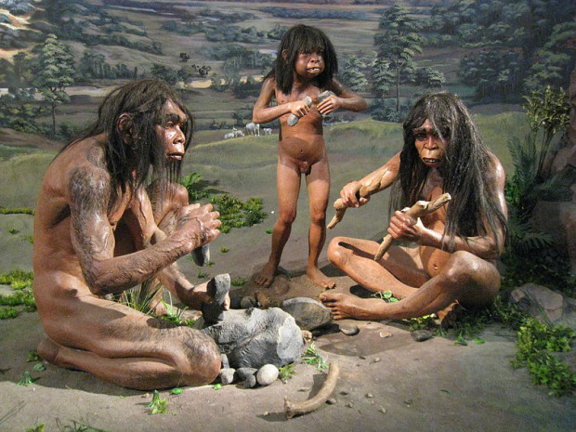
Его лицо имело архаичную форму с надглазничными валиками, плоским носом и выступающими вперёд челюстями. Голова Человека умелого стала более округлой формы, чем у австралопитеков; мозг также стал крупнее, хотя составлял всё ещё лишь половину мозга современного человека. Выпуклость внутри тонкостенного черепа говорит о наличии у них центра Брока— центра речи, но гортань, возможно, не была способна производить столько же звуков, сколько наша гортань. Челюсти были менее массивные, чем у австралопитека.

Slide 13
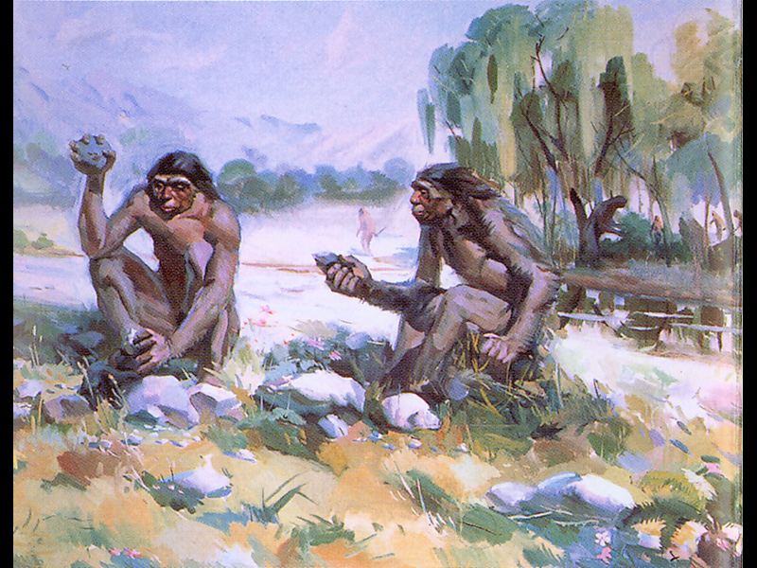
Он также отличался от австралопитеков строением таза, обеспечивавшим более совершенную бипедальность и рождение более «головастых» детёнышей. Однако в отличие от более поздних видов Homo, небережно относились к изготовленным собой орудиям труда, и часто, после кратковременного использования попросту выбрасывали их. Учёные провели серию исследований и пришли к выводу, что кисть Человека умелого была способна к труду[Она обладала силовым захватом большей мощности. Ни у одной обезьяны таких способностей нет.

Slide 14
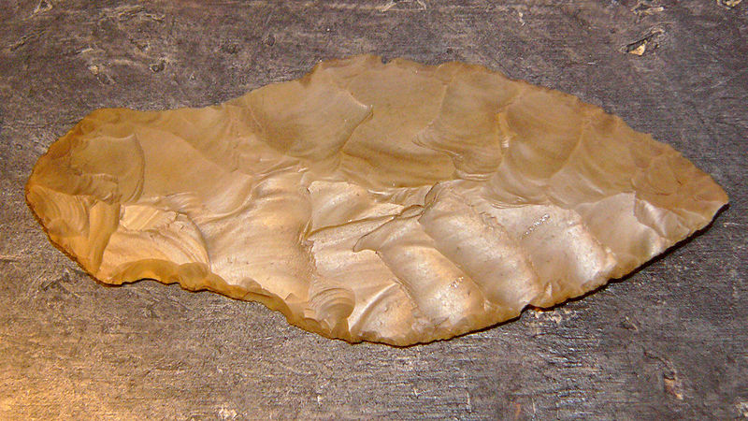
Человек умелый — по-видимому, первое существо, сознательно изготовившее орудия труда и охоты: первые ещё грубо обработанные каменные гальки (орудия олдувайской культуры) — так называемые рубила — неоднократно находили вместе с останками этого существа.

Slide 15
Научная классификация
Царство: Животные
Тип: Хордовые
Класс: Млекопитающие
Отряд: Приматы
Семейство: Гоминиды
Подсемейство: Гоминины
Триба: Гоминини
Подтриба: Гоминина
Род: Люди
Вид:Человек умелый

